Slide 1
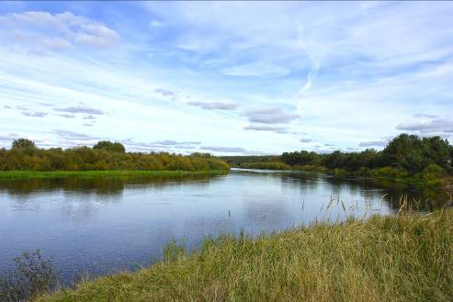
Aibhneacha agus Lochanna na hÉireann

Slide 2
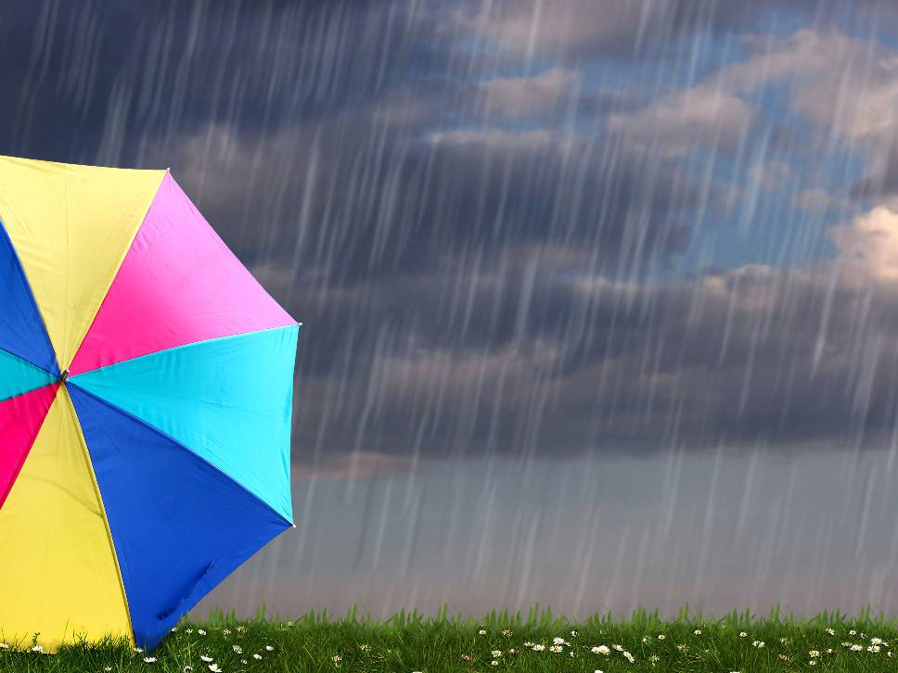
Titeann a lán fearthainne i ngach cuid d’Éirinn gach bliain.
Tá cuid mhór aibhneacha agus lochanna in Éirinn mar gheall air sin. Téann cuid mhór den uisce fearthainne isteach sa chreafóg (soil) ar dtús agus ritheann sé as sin isteach sna haibhneacha agus sna lochanna.

Slide 3
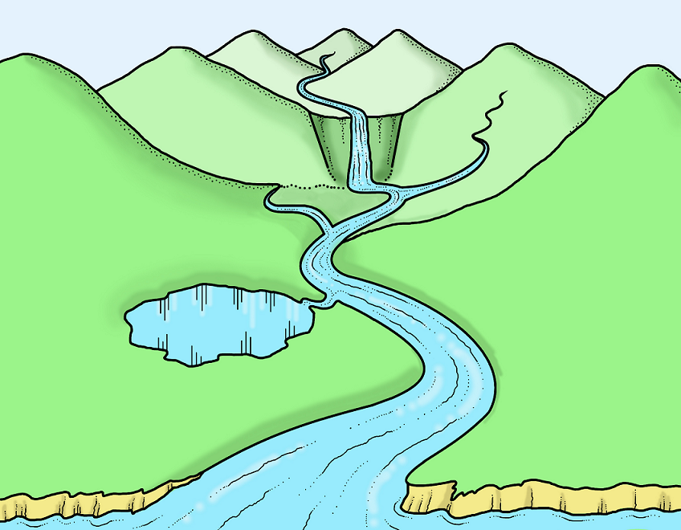
Léiríonn an pictiúr seo
bealach iomlán abhann,
ón áit a n‑éiríonn (rises/starts) sí
thuas sna sléibhte
go dtí an áit a dtéann sí
isteach san fharraige.
An bhfuil a fhios agat
na codanna éagsúla
den abhainn?
An fhoinse
Eas
Craobh-abhainn
Loch
Lúb
Béal na habhann

Slide 4
Déantar loch nuair
a chruinníonn uisce ón abhann i log mór (deep hollow) sa talamh agus nach mbíonn aon bhealach amach aige!
An bhfuil a fhios agat cad é mar a dhéantar loch?

Slide 5
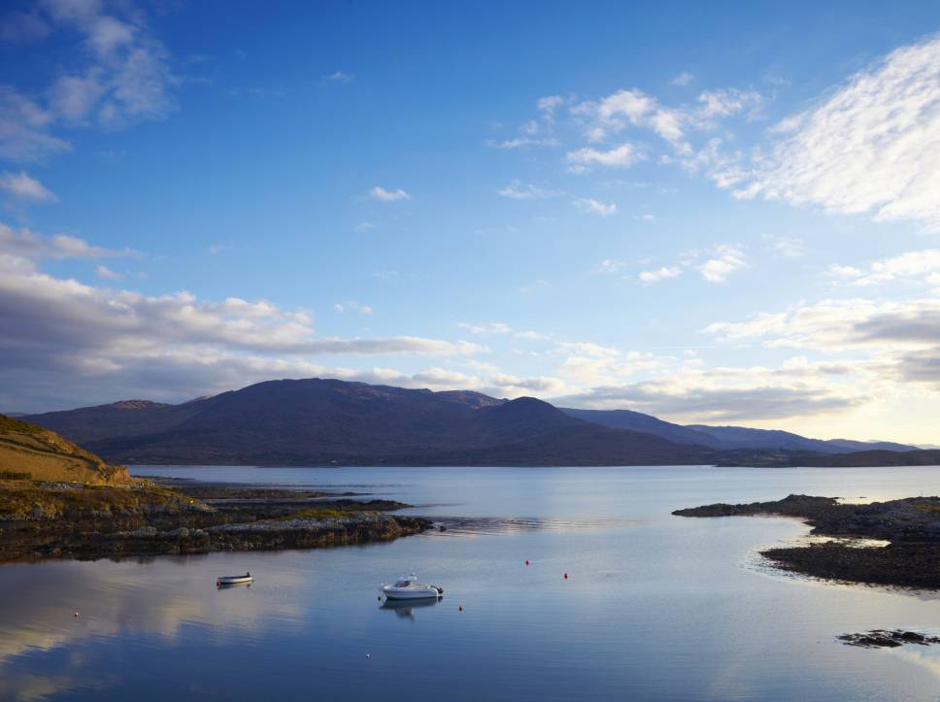
Bíonn radharcanna deasa le feiceáil
sna ceantair sin in Éirinn a bhfuil aibhneacha agus lochanna iontu.
Tagann a lán turasóirí go hÉirinn gach bliain chun na radharcanna sin a fheiceáil.

Slide 6
Cad é mar a bhaineann muid úsáid as aibhneacha agus as lochanna na tíre?

Slide 7
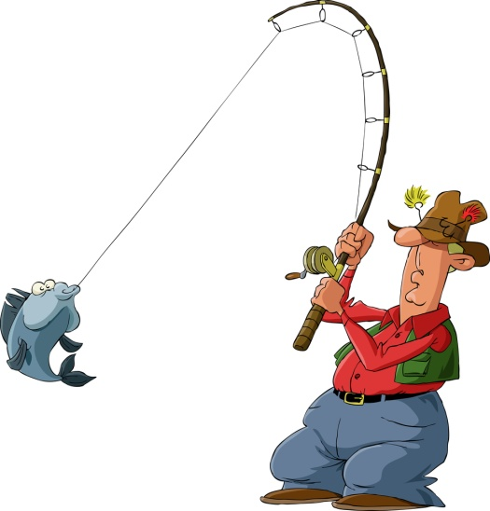
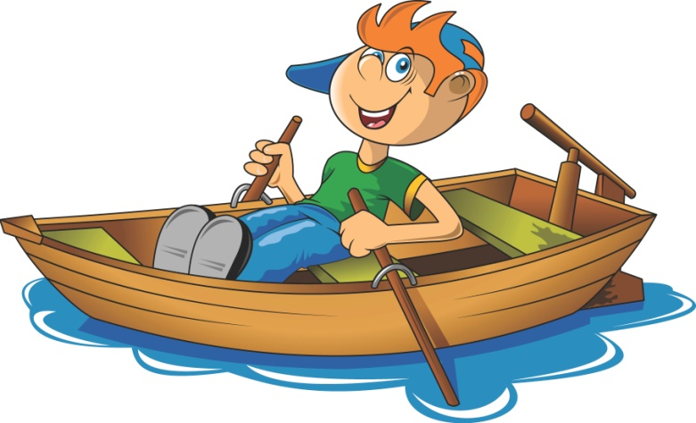
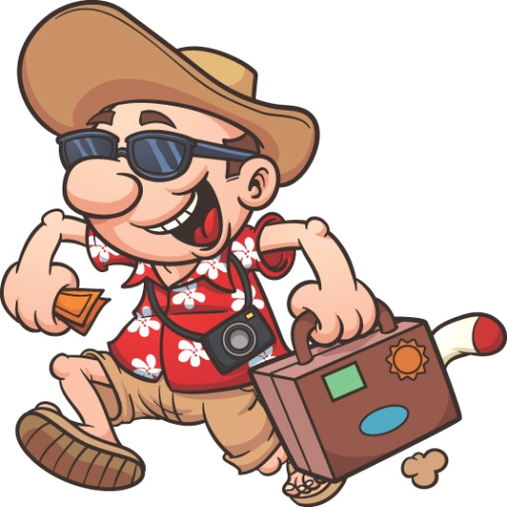
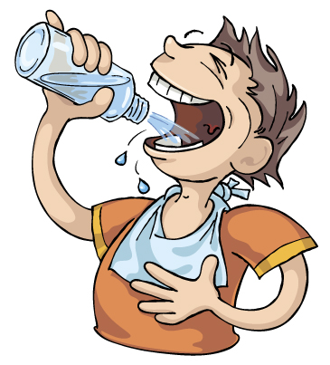
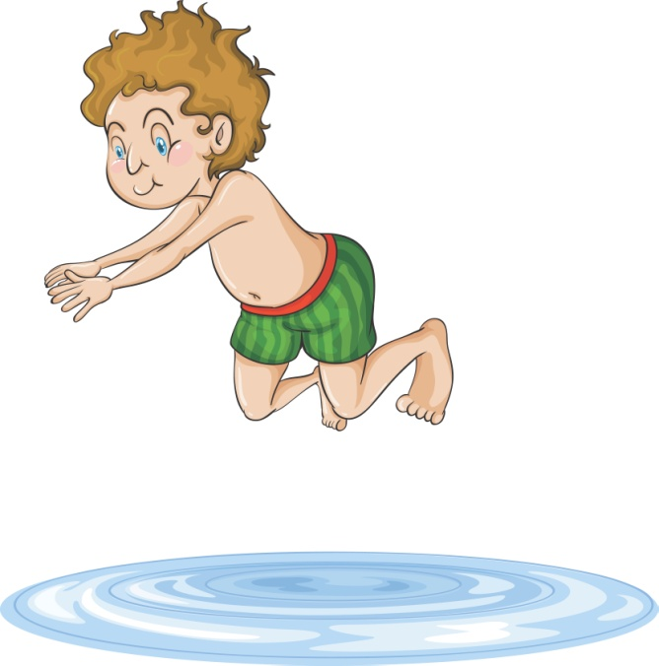
Caitheann daoine a gcuid saoire cois abhann nó cois locha.
Téann daoine
ag iascaireacht cois abhann nó cois locha.
Is féidir dul
ag rámhaíocht
ar an uisce.
Is féidir dul ag snámh
san uisce.
Ó na haibhneacha agus na lochanna
a thagann
an t-uisce
a ólann muid.

Slide 8
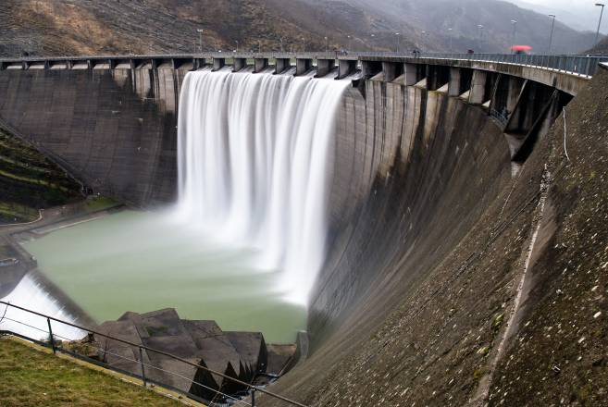
Cad é seo?
Seo stáisiún leictreachais. Baintear úsáid as uisce na habhann le leictreachas a ghiniúint (generate) ann. Hidrileictreachas a thugtar ar an leictreachas a ghintear.

Slide 9
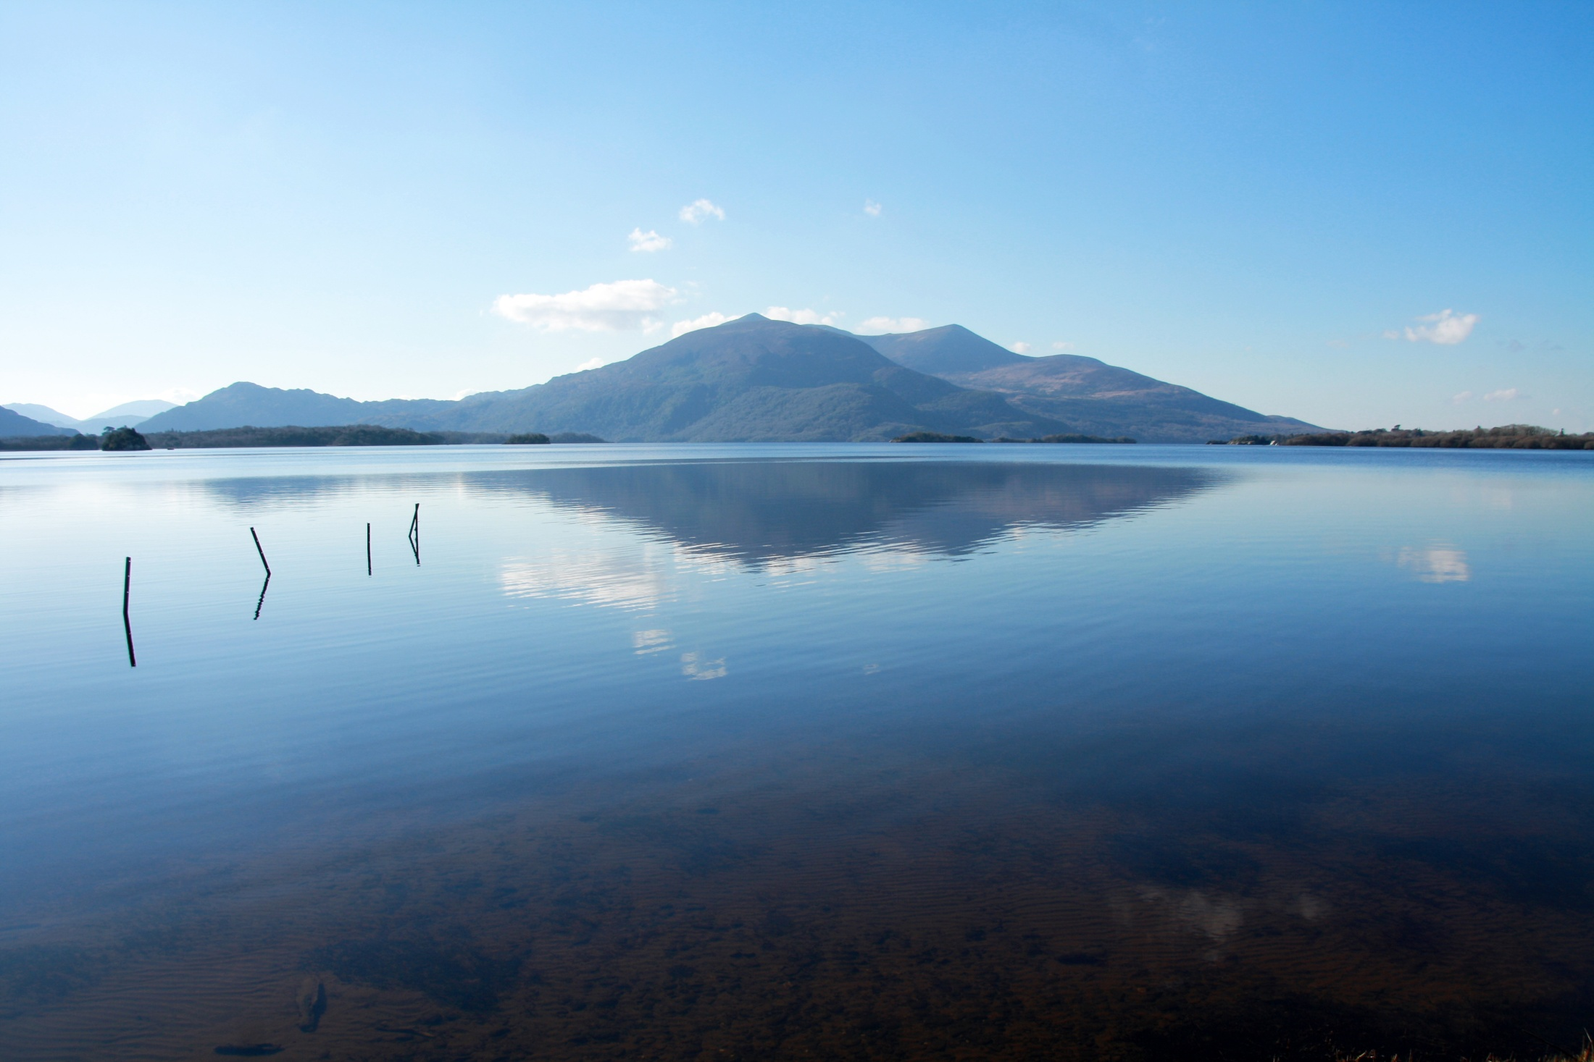
Gnáthóg Fionnuisce (Freshwater Habitat)
Fionnuisce (Freshwater) atá sa chuid is mó
de na haibhneacha agus de na lochanna. Maireann a lán cineálacha difriúla plandaí, éan agus ainmhithe
i ngnáthóga fionnuisce (freshwater habitats).

Slide 10
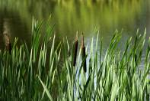
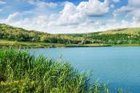
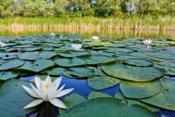
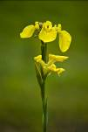
Gnáthóg Fionnuisce (Freshwater Habitat)
coigeal na mban sí
giolcacha
Plandaí
an feileastram
an duilleog bháite

Slide 11
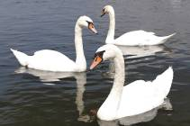
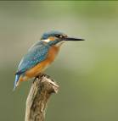
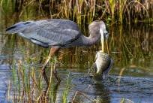
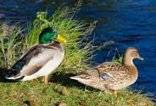
Gnáthóg Fionnuisce
an
cruidín
an eala
Éin
an chorr réisc
an lacha

Slide 12
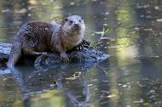
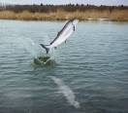
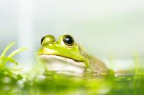
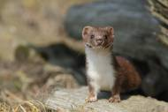
Gnáthóg Fionnuisce
cineálacha éagsúla iasc
an madadh uisce
Ainmhithe
an frog
an easóg

Slide 13

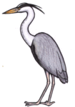
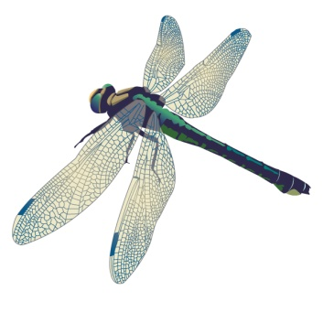
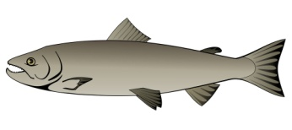
Biashlabhra Fionnuisce (Freshwater food chain)
Seo thuas sampla de bhiashlabhra fionnuisce. Itheann feithidí plandaí na habhann. Itheann
an t-iasc na feithidí. Itheann an chorr réisc
an t-iasc!
Notes:
Féach “an Bradán” Sl 18

Slide 14
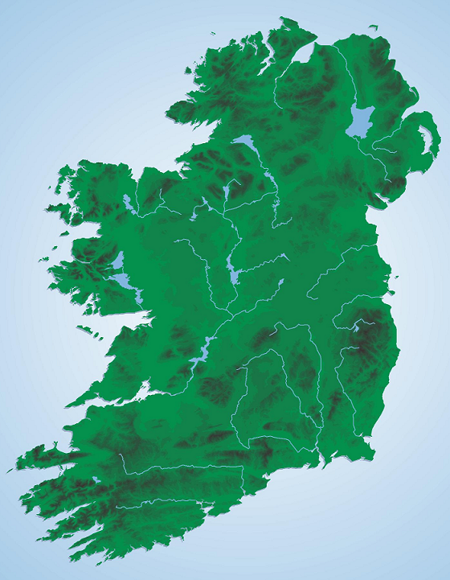
An Bhanna
Aibhneacha na hÉireann
An Feabhal
Abhainn
an Lagáin
An Mhuaidh
Amharc ar na haibhneacha atá ainmnithe ar an léarscáil seo.
An Bhóinn
Cé acu is cóngaraí do do theach féin?
An Choirib
An Life
An tSionainn
An tSláine
An Abhainn
Mhór
An Bhearú
An Fheoir
An tSiúir
An Laoi

Slide 15
Loch
nEathach
Lochanna
na hÉireann
Loch Éirne
Íochtair
Loch Con
Anois amharc ar na lochanna atá ainmnithe ar an léarscáil.
Loch Éirne
Uachtair
Loch
Measca
Loch Aillion
Loch Rí
Cé acu is cóngaraí do do theachsa?
Loch Coirib
Loch
Deirgeirt
Loch
Léin
Notes:
15

Slide 16
An Bhanna
An Feabhal
Abhainn
an Lagáin
Ainmnigh
na haibhneacha
i do chúige féin.
An Mhuaidh
An Bhóinn
An Choirib
An Life
An tSionainn
An tSláine
An Abhainn
Mhór
An Bhearú
An Fheoir
An tSiúir
An Laoi
Notes:
16

Slide 17
Loch
nEathach
Loch Éirne
Íochtair
Ainmnigh
na lochanna
i do chúige féin.
Loch Con
Loch Éirne
Uachtair
Loch
Measca
Loch Aillion
Loch Rí
Loch Coirib
Loch
Deirgeirt
Notes:
17

Slide 18

An bhfuil a fhios agat?
Cad é an abhainn
is faide in Éirinn?
Is í an tSionainn an abhainn is faide in Éirinn. Aimsigh ar an léarscáil í.

Slide 19
An bhfuil a fhios agat?
Cad iad na haibhneacha
a bhfuil cathracha móra
na hÉireann suite orthu?
Cathair
Baile Átha Cliath
Béal Feirste
Corcaigh
Doire
Luimneach
Gaillimh
Port Láirge
Abhainn
An Life
Abhainn an Lagáin
An Laoi
An Feabhal
An tSionainn
An Choirib
An tSiúir

Slide 20
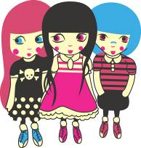
An bhfuil a fhios agat?
Cá bhfuil an Bhearú,
an Fheoir agus an tSiúir ar an léarscáil?
Tugtar ‘An Triúr Deirfiúracha’ ar na haibhneacha sin. Cad chuige, meas tú?

Slide 21
An bhfuil a fhios agat?
Cad é an loch is mó in Éirinn?
Is é Loch nEathach
an loch is mó in Éirinn.
Tá teorainn ag Loch nEathach le cúig chontae. An féidir leat iad a ainmniú?
Co. Aontroma
Co. an Dúin
Co. Ard Mhacha
Co. Dhoire
Co. Thír Eoghain

Slide 22

B’fhiú cuairt a thabhairt ar abhainn nó
ar loch in Éirinn. Ach FÁN SLÁN! Ná déan dearmad na rialacha seo a leanúint:
Ná caith bruscar.
Coinnigh madaí faoi smacht.
Ná las tinte.
Fan ar na cosáin.
Ná bain do neadacha éan.

